Slide 1
PANDUAN PRAKTIS KETAHANAN KELUARGA MENGHADAPI KRISIS PERSEKUTUAN GEREJA-GEREJA DI INDONESIA.

Slide 2
Tim Penyusun
Pengarah :
Pdt. Dr. (H.C.). Jacklevyn Frits Manuputty, M.A. (Ketua Umum PGI)
Pdt. Dr. Darwin Darmawan, M.A. (Sekretaris Umum PGI)
Pdt. Lenta Enni Simbolon, M.Div., Th.M. (Wakil Sekretaris Umum PGI)
Penulis:
Pdt. Johan Kristantara
Pdt. Etika Saragih
Pdt. Muliathy Briany
Elly Diah Praptanti
Pdt. Shuresj Tomaluweng
Equivalent Pangasi Rajagukguk
Pdt. Mezisita Herlina
Pdm. Rosiana Indah Purnomo
Pdt. Ronald Rischard Tapilatu
Alfian Rico Komimbin
Herman Lumbantoruan
Daniel Gultom
Ria Claudia Watulingas
Debby Godwin Chynta Manalu

Slide 3

Pendahuluan
Dunia Sedang Tidak Baik-Baik Saja. Krisis global saat ini terjadi secara bersamaan: konflik geopolitik, krisis energi, pangan, ekonomi, hingga perubahan iklim. Situasi ini saling terhubung dan memperbesar dampak satu sama lain. Artinya, krisis tidak lagi berdiri sendiri, tetapi menjadi sistemik dan sulit diprediksi.
Dampak Krisis Sudah Sampai ke Kehidupan Sehari-hari. Kenaikan harga bahan pokok, BBM, listrik, serta gangguan distribusi adalah tanda nyata bahwa krisis global sudah dirasakan di tingkat lokal. Keluarga menjadi pihak pertama yang terkena dampaknya, bahkan sebelum negara mampu merespons sepenuhnya.
Keluarga adalah Basis Ketahanan Utama. Dalam setiap krisis besar, keluarga adalah unit paling dasar yang menentukan daya tahan masyarakat. Jika keluarga kuat, maka komunitas akan bertahan. Sebaliknya, jika keluarga rapuh, maka krisis akan semakin dalam.
Ketahanan Bukan Kepanikan, tetapi Kesiapsiagaan. Tujuan utama bukan membuat keluarga takut, tetapi siap. Ketahanan berarti mampu mengantisipasi, mengelola sumber daya dengan bijak, dan tetap tenang dalam menghadapi situasi sulit. Fokusnya adalah kesiapan praktis, bukan reaksi berlebihan.

Slide 4
Kelompok Rentan Harus Menjadi Prioritas. Dalam setiap krisis, anak-anak, lansia, perempuan, dan penyandang disabilitas adalah yang paling terdampak. Ketahanan keluarga harus memastikan bahwa mereka tidak tertinggal, tetapi justru menjadi pusat perhatian dan perlindungan.
Gereja Berperan sebagai Penggerak Ketahanan. Gereja tidak hanya menjadi tempat ibadah, tetapi juga pusat penguatan komunitas. Melalui edukasi, pendampingan, dan solidaritas jemaat, gereja dapat membantu keluarga-keluarga menjadi lebih siap dan saling menopang.
Panduan Ini Bersifat Praktis dan Kontekstual. Panduan ini dirancang sederhana, mudah diterapkan, dan sesuai dengan kondisi keluarga di Indonesia. Tujuannya agar setiap keluarga bisa langsung memulai langkah kecil yang berdampak nyata.
Mulai dari Hal Kecil, Mulai dari Sekarang. Ketahanan tidak dibangun dalam satu waktu besar, tetapi melalui langkah-langkah sederhana yang konsisten: mengatur pangan, menghemat energi, membangun komunikasi keluarga, dan memperkuat relasi sosial.
Dari Keluarga Tangguh Menuju Komunitas Tangguh. Harapannya, keluarga yang kuat akan membentuk jemaat dan komunitas yang tangguh, dan pada akhirnya menciptakan masyarakat yang lebih siap menghadapi krisis apa pun di masa depan.

Slide 5
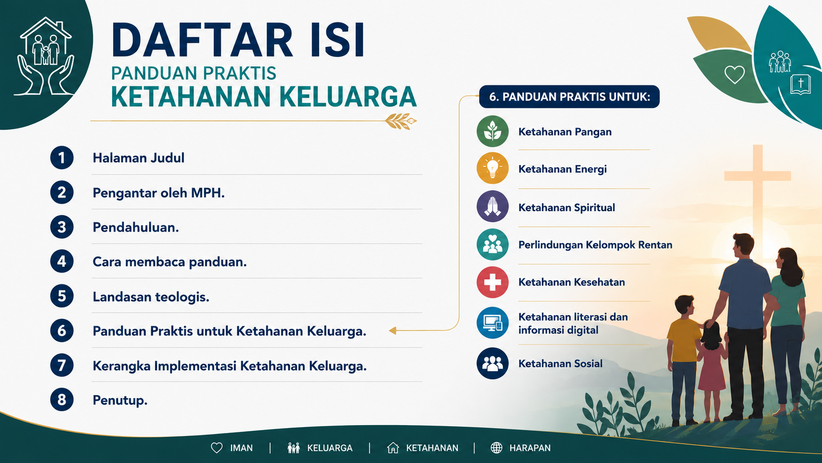

Slide 6
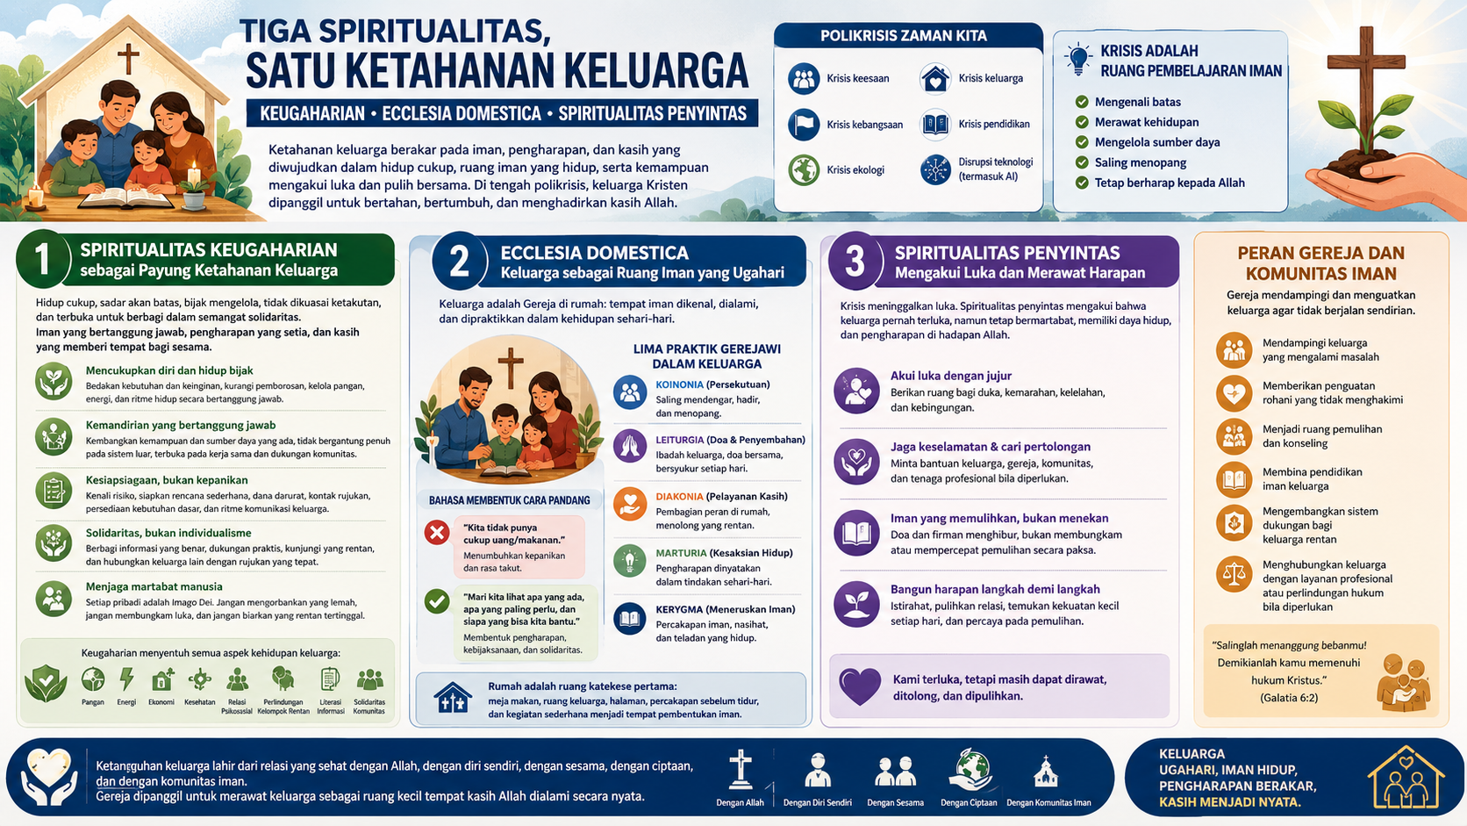

Slide 7
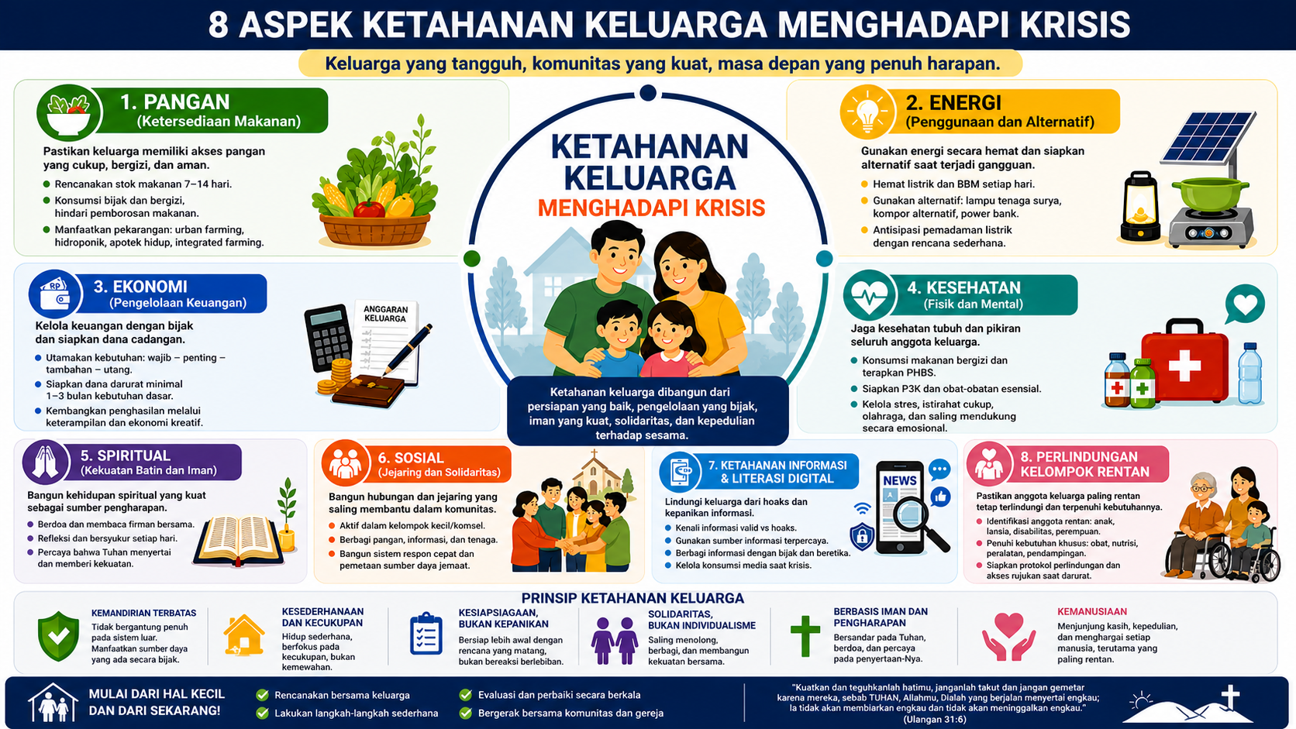
Add a Slide Title - 5

Slide 8
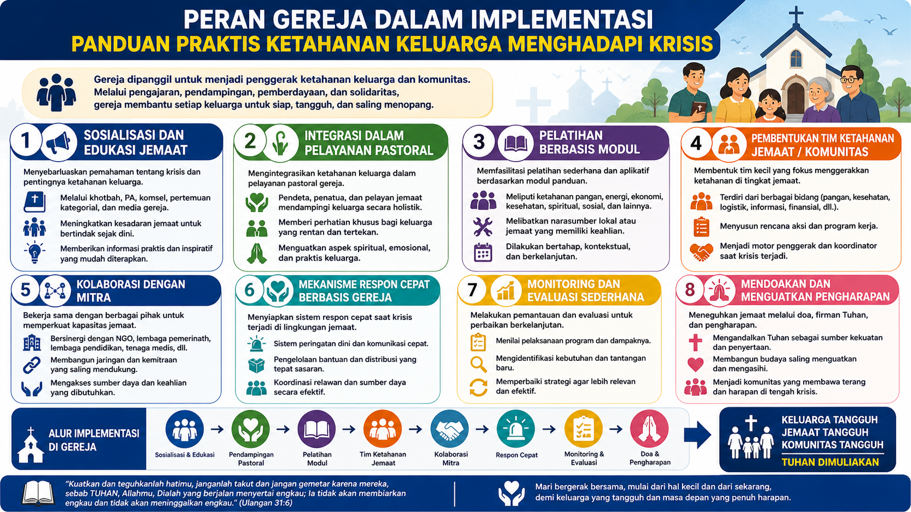

Slide 9
